Slide 1
Notes:
Добрый день, уважаемые коллеги! Муниципальное образование Сургутский район является лидером рейтинга муниципальных образований Ханты-Мансийского автономного округа – Югры по обеспечению благоприятного инвестиционного климата и содействию развитию конкуренции уже два года подряд. Основным приоритетом инвестиционной политики для нас является – открытость. Для выстраивания стабильных и долговременных отношений с инвест-партнерами муниципалитет выступает инициатором прямого диалога между властью и бизнесом. Добро пожаловать на форум!!!

Slide 2
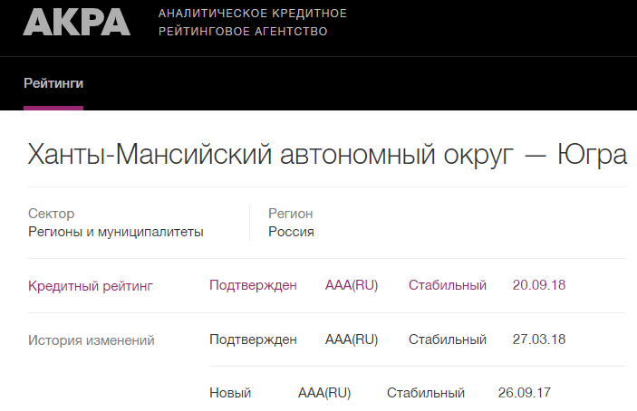
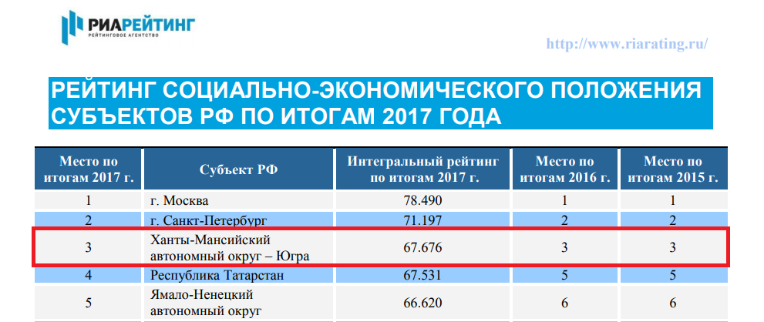
ДОСТИЖЕНИЯ ЭКОНОМИКИ ЮГРЫ
Наивысший кредитный рейтинг
ААА(RU)
со стабильным прогнозом
в очередной раз присвоен Аналитическим кредитным рейтинговым агентством
1 место
добыча нефти
производство электроэнергии
2 место
добыча газа
поступление налогов в бюджет РФ
3 место
- объём инвестиций в основной капитал
Находится на 3 месте
по социально-экономическому положению,
по версии «РИА Рейтинг»
Notes:
Наш округ занимает высокие позиции в рейтингах инвестиционной привлекательности регионов России. Из года в год Югра демонстрирует растущий объем инвестиций в основной капитал, лидирующие позиции по добыче нефти и газа. Столь активное развитие региона, которое сейчас отмечается особенно, выражено в объеме инвестиций в экономику региона, а по этому показателю мы традиционно находимся в тройке лидеров в Российской Федерации. В Югре создан благоприятный налоговый климат, что является одним из конкурентных преимуществ перед другими регионами, и во всем этом основным принципом в работе остается «баланс интересов государства и бизнеса». А основой устойчивого развития региона, как очень точно заметила Губернатор, Наталья Владимировна Комарова в своем ежегодном обращении к жителям автономного округа, депутатам и представителям общественности, - является адресная работа с инвесторами.

Slide 3
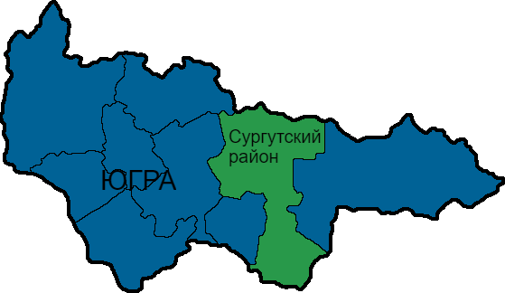
ОБЩИЕ СВЕДЕНИЯ О СУРГУТСКОМ РАЙОНЕ
ПЛОЩАДЬ РАЙОНА −
105,5 тыс. км²
АДМИНИСТРАТИВНЫЙ ЦЕНТР −
г. СУРГУТ
РАССТОЯНИЕ ДО РЕГИОНАЛЬНОГО ЦЕНТРА
г. ХАНТЫ-МАНСИЙСК − 294 км
13 ПОСЕЛЕНИЙ
26 НАСЕЛЕННЫХ ПУНКТОВ
РАССТОЯНИЕ ДО СТОЛИЦЫ РФ
г. МОСКВА − 2 853 км
НАСЕЛЕНИЕ −
123,023 тыс. чел.
59 % экономически активное
СРЕДНЯЯ ЗАРПЛАТА −
76,3 тыс. ₽
КЛИМАТ
РЕЗКО-КОНТИНЕНТАЛЬНЫЙ
(местность, приравненная
к районам Крайнего Севера)
ТРАНСПОРТ −
406 км АВТОДОРОГ,
Ж/Д ВОКЗАЛ, АЭРОПОРТ,
РЕЧНОЙ ВОКЗАЛ (г.Сургут)
Notes:
Сургутский район одна из наиболее инвестиционно-привлекательных территорий Югры. Площадь района более 105 тысяч квадратных километров - это 1/5 часть территории всего ХМАО. 123 тысячи человек (8% населения ХМАО) проживает на территории района. В составе района 13 поселений и 26 населенных пунктов. Промышленным центром является город Сургут, где расположен международный аэропорт, ж/д вокзал, автовокзал.
Чем же примечателен Сургутский район спросите Вы, я отвечу, что каждая 5 тонна Российской нефти добыта именно в Сургутском районе. Более 80 млн. тонн
Справочно: В 2016 году это 84,16 млн. тонн или 15% всей российской нефти (объем добычи в России за 2016 год - 547,497 млн. тонн).

Slide 4
ВКЛАД МУНИЦИПАЛЬНОГО ОБРАЗОВАНИЯ СУРГУТСКИЙ РАЙОН В ЭКОНОМИКУ ХМАО-ЮГРЫ
Notes:
Сургутский район является бессменным лидером среди муниципалитетов Югры по привлечению инвестиций в основной капитал. В 2018 году этот показатель достигнет уровня в 235 689 млн. руб. или 102,1 % к уровню 2017 года, на душу населения в 2018 году показатель составит 1,9 млн. руб. или 100,9 % к уровню 2017 года. Итоги социально-экономического развития района за 2018 год характеризуют в большей части стабильное развитие муниципального образования. Более того, можно отметить стабилизацию экономического роста и, соответственно, улучшение показателей социально-экономического развития района. Район также является лидером в регионе по объему производства промышленной продукции, выполненных работ и услуг по крупным и средним предприятиям. Объем производства промышленной продукции в 2018 году в действующих ценах составит 1 191 216 млн. руб. или 101,3% к уровню 2017 года, при этом плановые значения зафиксированы на уровне 994 636,6 млн. руб. В пересчёте на душу населения объём промышленной продукции в 2018 году составил 9,53 млн. руб.

Slide 5
СРЕДНЕМЕСЯЧНАЯ ЗАРАБОТНАЯ ПЛАТА РАБОТНИКОВ ПО КРУПНЫМ И СРЕДНИМ ПРЕДПРИЯТИЯМ
Notes:
Положительная динамика наблюдается по среднемесячной заработной плате работников по крупным и средним предприятиям района, в 2018 году данный показатель составит 82 466,2 рублей, что выше уровня 2017 года на 2,4 %. Сургутский район стабильно входит в пятерку муниципалитетов с самым высоким уровнем среднемесячной заработной платы в автономном округе. (2015-2017 г.г. – 4 место).

Slide 6
ПРИОРИТЕТНЫЕ РАСХОДЫ БЮДЖЕТА СУРГУТСКОГО РАЙОНА
Наименование расходной статьи | Ед.изм. | 2015 | 2016 | 2017 | 2018 (ожидаем.)
МП «Обеспечение доступным и комфортным жильём" (за счет средств местного бюджета) | тыс.руб. | 55 437 | 89 668 | 64 801 | 276 130
МП "Улучшение жилищных условий жителей Сургутского района" (за счет средств местного бюджета) | тыс.руб. | − | 244 696 | 191 784 | 17 329
МП "Ликвидация приспособленных для проживания строений" (за счет средств местного бюджета) | тыс.руб. | − | 18 229 | 13 300 | 39 598
Капитальный ремонт объектов коммунального хозяйства | тыс.руб. | 24 319 | 32 042 | 41 970 | 100 073
Ремонт образовательных учреждений | тыс.руб. | 14 591 | 6 765 | 55 998 | 60 000
Развитие и укрепление материально-технической базы учреждений культуры | тыс.руб. | − | − | 16 781 | 14 000
Развитие и укрепление материально-технической базы учреждений физической культуры и спорта | тыс.руб. | − | − | 6 487 | 48 122
Строительство спортивных сооружений | тыс.руб. | 36 871 | 18 845 | 81 787 | 347 621
Строительство и реконструкция объектов коммунального хозяйства | тыс.руб. | 81 211 | 109 014 | 143 827 | 158 772
Ремонт ветхого жилого фонда | тыс.руб. | 35 195 | 33 974 | 39 548 | 30 936
Иные межбюджетные трансферты на ремонт дорог поселениям | тыс.руб. | 13 857 | 2 898 | 12 211 | 27 203
Иные межбюджетные трансферты на благоустройство поселений | тыс.руб. | 347 | 2 151 | 25 316 | 50 597
Итого | тыс.руб. | 261 828 | 558 282 | 693 810 | 1 170 381
Удельный вес в общем бюджете района | % | 2,8% | 5,4% | 6,7% | 10,4%
Удельный вес в собственных доходах бюджета района | % | 6,1% | 12,8% | 14,5% | 24,1%
Notes:
Бюджетную эффективность Сургутского района признали на федеральном уровне!!!
Администрация Сургутского района стала победителем всероссийского конкурса «Лучшее муниципальное образование России в сфере управления общественными финансами». Муниципалитет был признан лучшим в номинации «За высокое качество планирования и исполнения бюджета». В бюджете Сургутского района ежегодно увеличивается объём средств, направляемых на финансирование приоритетных направлений. В 2018 году объем данных средств увеличился на 908 млн. 553 тыс. руб. по сравнению с 2015 годом. Удельный вес приоритетных расходов в общем объёме налоговых и неналоговых доходов вырос с 6,1% до 24,1%.

Slide 7
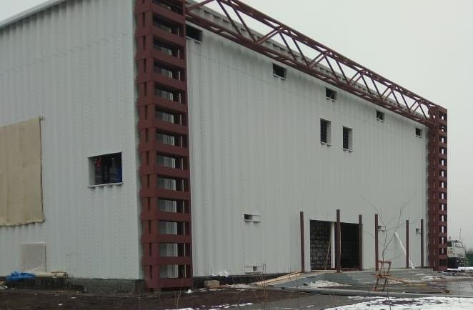
РЕЗУЛЬТАТЫ ЭФФЕКТИВНОЙ ФИНАНСОВОЙ ПОЛИТИКИ
Спортивный комплекс с универсальным игровым залом в г. п.Фёдоровский
Спортивный комплекс «Лидер»
с универсальным игровым залом в г. п. Барсово
Строительство за счет средств
Сургутского района
Строительство за счет средств
Сургутского района
Срок строительства -
2 года
Срок строительства -
2 года
Стоимость - 146 млн. ₽
Стоимость - 125 млн. ₽
Площадь – 1 836,19 м2
Пропускная способность – 80 человек в смену
Площадь – 1 426,5 м2
Пропускная способность – 50 человек в смену
Notes:
Результаты проводимой финансовой политики позволили добиться существенного увеличения финансирования приоритетных расходов. Администрация Сургутского района за собственный счет ведет строительство спортивных сооружений, развивает и укрепляет материальную базу учреждений культуры и спорта. В настоящее время успешно реализуются два инвестиционных проекта – строительство двух спортивных комплексов с игровыми спортивными залами. Общей стоимостью 271 млн. рублей.
Первый - спортивный комплекс с универсальным игровым залом в г. п.Фёдоровский, сроком строительства два года и финансированием в 146 млн. рублей.
Справочно:
Площадь – 1836,19 кв.м., единая пропускная способность – 80 чел./в смену.
Второй инвестиционный проект - Спортивный комплекс с универсальным игровым залом «Лидер» в г. п. Барсово, с опережающими сроками строительства - даже меньше, чем 2 года и стоимостью в 125 млн. Рублей.
Справочно:
Площадь – 1 426,5 кв.м., единая пропускная способность – 50 чел./в смену.

Slide 8
ОСНОВНЫЕ ПОКАЗАТЕЛИ ПО СОВЕРШЕНСТВОВАНИЮ КОММУНАЛЬНОГО ХОЗЯЙСТВА
Notes:
Инфраструктурная развитость способствует активному развитию промышленного производства, что является основой экономического благополучия района. Развитость коммунальной, энергетической, инженерной и производственной инфраструктур, транспортной системы является важным аспектом инвестиционной привлекательности Сургутского района, обеспечивающих ему значительные конкурентные преимущества. С целью комфортного проживания и ведения бизнеса на территории района реализуются мероприятия, направленные на совершенствование системы коммунальной инфраструктуры подготовки объектов к ОЗП, реконструкции и модернизации объектов коммунального хозяйства за последние пять лет удалось увеличить общий объем финансирования с 39, 92 млн. руб. до 282,01 млн. руб., привлечение данных средств позволило произвести замену более 44 км. инженерных сетей, выполнить реконструкцию, модернизацию, ремонт и строительство более 35 объектов коммунального комплекса из которых:
ВОС – 500 м3/сут. и КОС – 500 м3/сут. в с.п.Угут;
КОС – 200 м3/сут. в с.п. Лямина;
котельная в с.п. Солнечный;
ВОС – 24 м3/сут. в с.п. Юган;
КОС – 800 и ВОС – 3200-7000 м3/сут. в с.п. Нижнесортымский;
ВОС – 1200 м3/сут. в с.п. Барсово и.т.д.

Slide 9
ОСНОВНЫЕ ПОКАЗАТЕЛИ МЕРОПРИЯТИЙ ПО РЕМОНТУ И РЕКОНСТРУКЦИИ ДОРОГ
итого
64 907
64 009
24 839
154 685
208 826
Notes:
От качества и уровня развития дорожного хозяйства во многом зависит решение задач по достижению устойчивого экономического роста территорий и населенных пунктов, повышению конкурентоспособности товаропроизводителей и улучшение качества жизни населения района. Администрация ежегодно увеличивает финансирование мероприятий, направленных на развитие автодорожной инфраструктуры. Так в 2018 году за счет окружных и районных средств, а также средств недропользователей произведен ремонт 19 объектов дорожного хозяйства, заасфальтировано 116 километров дорог, всего на общую сумму 208,83 млн. рублей.

Slide 10
ОСНОВНЫЕ ПОКАЗАТЕЛИ МЕРОПРИЯТИЙ ПО БЛАГОУСТРОЙСТВУ ТЕРРИТОРИИ СУРГУТСКОГО РАЙОНА
Основные показатели мероприятий по ремонту и реконструкции дорог
итого
4 149
51 371
70 638
Notes:
Благоустройство территорий – это существенный фактор имиджа района, обуславливающий привлечение бизнес-структур, а также способствующий комфортному проживанию населения на данной территории. На реализацию данного мероприятия с 2016 года было затрачено более 126 млн. руб., привлечение данных средств позволило произвести благоустройство 40 объектов в 11 поселениях района. В 2018 году показатель благоустроенных объектов снижается в связи с изменением курса на реализацию масштабных объектов.

Slide 11
ДИНАМИКА СТРОИТЕЛЬСТВА СПОРТИВНЫХ ОБЪЕКТОВ
Основные показатели мероприятий по ремонту и реконструкции дорог
Notes:
Улучшения в строительной сфере нашли свое отражение в строительстве спортивных сооружений например, где начиная с 2017 года, кроме строительства крупных спортивных комплексов увеличился объём строительства плоскостных спортивных сооружений (хоккейные корты, многофункциональные игровые площадки), в т.ч.:
Справочно:
2017 год - 8 объектов спорта из них: 5 многофункциональных спортивных площадок в городских и сельских поселениях: Белый Яр, Ульт-Ягун, Лянтор, Солнечный, Нижнесортымский, и 3 хоккейных корта в городских поселениях: Лянтор, Федоровский, Нижнесортымский.
2018 год – 10 объектов, в т.ч. 2 спортивных комплекса в стадии завершения, 4 хоккейных корта - Федоровский, Лянтор, Белый Яр, Солнечный и 3-х многофункциональных площадки - Барсово, Лянтор, Нижнесортымский, а также 3 спортивных комплекса с универсальным игровым залом в городских и сельских поселениях: Барсово, Федоровский, Ульт-Ягун.
Динамика площади спортивных залов увеличена на 2 687 кв.м. (с 23 057 кв.м. до 25 744 кв.м.) прогноз 2019 года - до 26 320 кв.м.
Динамика площади плоскостных сооружений увеличена на 10 716 кв.м. (с 107 079 кв.м. до 117 795 кв.м.) прогноз 2019 года- до 121 571кв.м.
Уникальность многофункциональных площадок состоит в том, что площадки включают в себя оборудование для спортивных игр (футбол, волейбол, баскетбол), гимнастические и силовые тренажеры. Безопасное резиновое (антивандальное) покрытие обладает достаточной эластичностью и необходимой твердостью, чтобы предотвратить или снизить возможные травмы. Несколько лет строительству в сфере спорта внимания не уделялось. Мы же считаем это несправедливым, так как формирование здорового образа жизни считается приоритетным направлением в большинстве государств мира. Российская Федерация здесь не является исключением. Совсем недавно принята программа "Здоровая нация - здоровая Россия". Главная цель - сделать здоровый образ жизни по-настоящему престижным и модным! Приоритеты района должны соответствовать политике государства и почти полмиллиарда рублей ( 479,5 млн. руб.) за последние два года было направлено в развитие сферы физической культуры и спорта Сургутского района.

Slide 12
Информация о реализации жилищных программ в Сургутском районе за 2014-2018 годы
129 кв.
529,85
311,64
Количество приобретенных квартир

Slide 13
ИНВЕСТИЦИОННЫЕ ПРОЕКТЫ СУРГУТСКОГО РАЙОНА
Notes:
Всего за период с 2012 по 2018 год на территории района реализовано 554 инвестиционных проектов с объёмом инвестиций порядка 328 млрд. рублей (в т.ч. средства инвесторов – 95% млрд. руб., средства АО – 1,5%, средства МО – 3,5%). Реализуются 218 инвестиционных проектов на сумму более 180 млрд. рублей и 4 приоритетных инвестиционных проектов на сумму более 21 млрд. рублей. Планируются к реализации до 2025 года еще 135 проектов с объёмом инвестиций более 390 млрд. руб. Планируемые к реализации проекты утверждены Инвестиционной Стратегией муниципалитета. Реализуемые и реализованные инвестиционные проекты нашли отражение в соответствующих муниципальных программах.

Slide 14
РЕАЛИЗУЕМЫЕ МАСШТАБНЫЕ ИНВЕСТИЦИОННЫЕ ПРОЕКТЫ
Notes:
Сургутский район стал одним из первых в Югре, реализующим проект по созданию частного индустриального парка и уникальный проект по строительству комплекса переработки углеводородной фракции моторных топлив общей инвестиционной емкостью более 17 млрд.рублей, в результате реализации которых район получит более тысячи рабочих мест. Земельные участки предоставлены инвесторам без торгов, на льготных условиях.

Slide 15
ИНВЕСТИЦИОННАЯ ПОЛИТИКА СУРГУТСКОГО РАЙОНА
Дорожная карта по улучшению инвестиционной привлекательности муниципального образования на период до 2020 года
Интерактивный инвестиционный паспорт муниципалитета
Стратегия инвестиционного развития муниципалитета
Инвестиционный атлас
Сургутского района
Инвестиционная декларация (инвестиционный меморандум)
Инвестиционное послание
Notes:
Набор возможностей бизнеса для участия в инвестиционном развитии Сурутского района продемонстрирован в документах, определяющих инвестиционную политику территории, это:
- дорожная карта по улучшению инвестиционной привлекательности муниципального образования на период до 2020 года;
- интерактивный инвестиционный паспорт муниципалитета;
- инвестиционный атлас Сургутского района;
- начиная с 2016 года главой района введена практика выступлений с инвестиционным посланием;
- гарантии инвесторам закреплены в инвестиционной декларации (инвестиционным меморандумом);
- в настоящее время ведется доработка стратегии инвестиционного развития муниципалитета.

Slide 16
ВНЕДРЕНИЕ УСПЕШНЫХ ПРАКТИК ПОДДЕРЖКИ ПРЕДПРИНИМАТЕЛЬСТВА И УЛУЧШЕНИЯ ИНВЕСТКЛИМАТА
Notes:
Активному развитию предпринимательского климата способствует внедрение успешных практик Агентства стратегических инициатив. В 2017 году подтверждено экспертными и ведомственными экспертизами внедрение 16 практик (лучший результат по округу). Вот некоторых из них:
- Совет по развитию малого и среднего предпринимательства проводится ежемесячно в режиме онлайн. Заместителем председателя совета является представитель бизнеса.
- Успешно действует система оценки регулирующего воздействия нормативно-правовых актов. По итогам работы за 2016 год Сургутский район признан лучшим муниципалитетом Югры по внедрению института ОРВ.
- Ежегодно актуализируется интерактивный инвестиционный паспорт, ежегодное послание главы района и инвестиционный меморандум.
- Внедрен механизм МЧП. При этом сроки на 100 дней меньше, установленных федеральным законом.
Кроме того, мы внедряем новые механизмы муниципально-частного партнерства. Например, инвестиционный договор. Порядок заключения таких договоров в отношении объектов местного значения разработан в 2017 году. Этот механизм уже зарекомендовал себя как эффективный и действенный. Первый инвестиционный договор заключен в августе 2017 года и реализуется на принципах проектного управления.
Справочно основные преимущества инвестиционного договора:
- Сроки конкурсных процедур – 43 календарных дня (Для сравнения: МЧП, до 334 дней, концессия – до 465 дней)
- земельный участок предоставляется без торгов по льготной цене (под строительство объектов местного значения для СМСП);
- имеется положительная оценка эффективности проекта (депэкономразвития Югры).

Slide 17
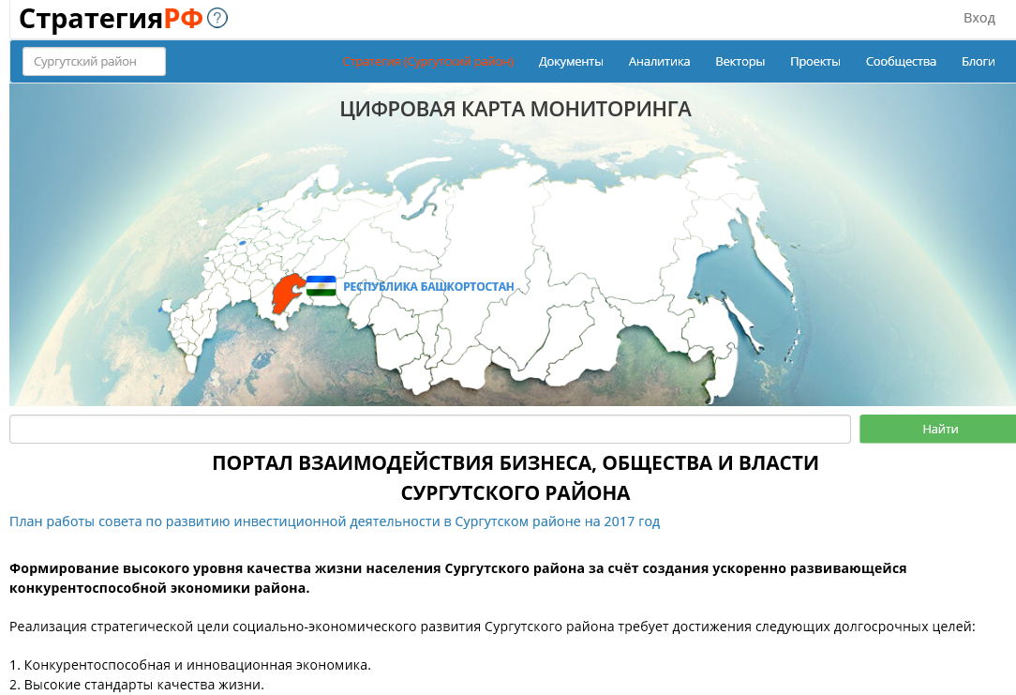
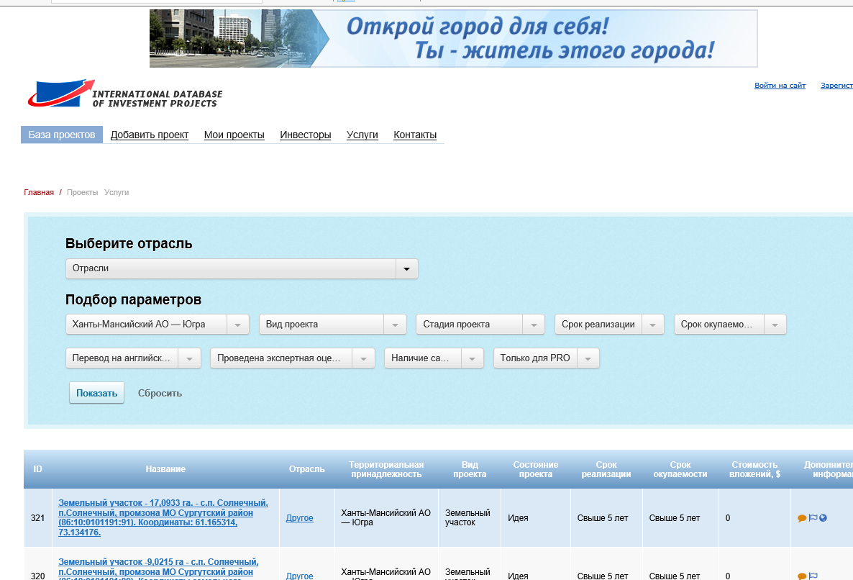
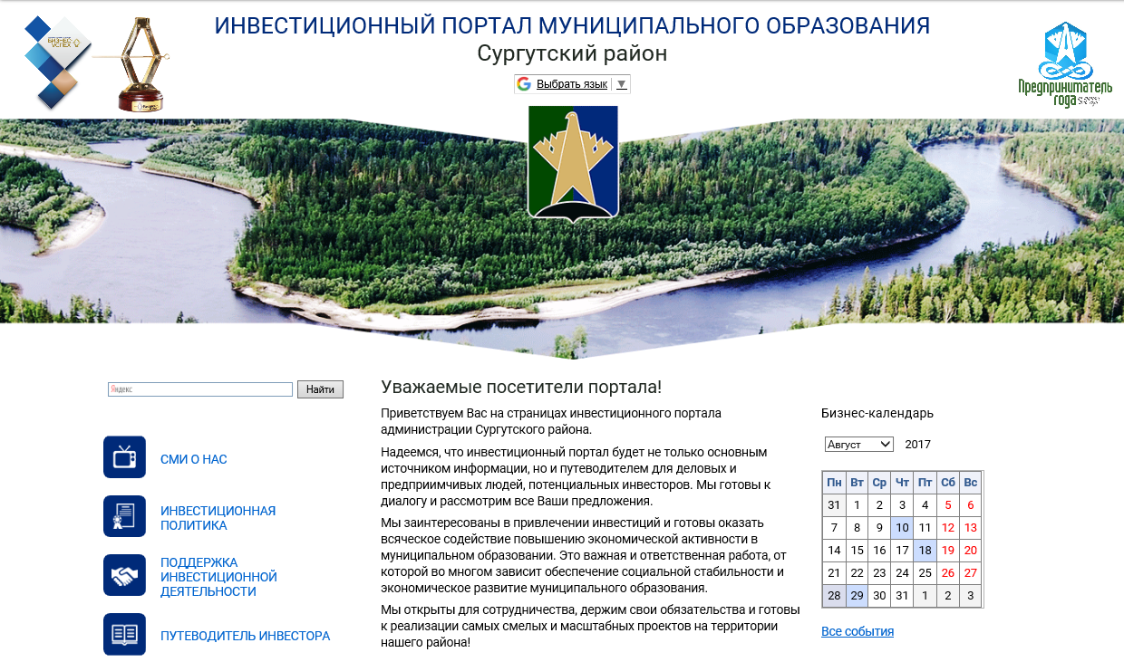
ИНФОРМАЦИОННОЕ ОБЕСПЕЧЕНИЕ
http://investugra.ru/rus/
Администрация
Сургутского района
Россия, Ханты-Мансийский автономный округ − Югра Тюменская область, г. Сургут, ул. Энгельса, 10
электронная адрес: economika@admsr.ru
Тел./факс: +7 (3462) 529-058
https://su12.ru/surgutskiy-rayon
http://idip.info/
http://admsr.ru/invest/
Notes:
Мы открыты для сотрудничества и готовы к реализации самых смелых и масштабных проектов на территории нашего района! Информация о нас размещена на всех возможных ресурсах. Информацию о нас можно найти на:
Инвестиционном портале муниципального образования Сургутский район
Инвестиционном портале ХМАО-Югры
Портале «Стратегия РФ»
«Международной базе инвестиционных проектов».

Slide 18
ТЕХНИЧЕСКИЙ СОВЕТ ПО РАЗВИТИЮ БИЗНЕСА - ПОД РУКОВОДСТВОМ ПРЕДСТАВИТЕЛЯ БИЗНЕСА
Основные показатели мероприятий по ремонту и реконструкции дорог
в сфере градостроительства, строительства
в сфере жилищно-коммунального хозяйства и др.
подготовка рекомендаций по формированию обоснованной технической политики
поиск путей и механизмов, обеспечивающих эффективность проводимых реформ, совершенствование градостроительства, повышение качества планировочных и архитектурных решений при застройке населенных пунктов
определение перспектив развития строительной отрасли и ЖКХ, содействие реконструкции и техническому перевооружению базы строительной индустрии и ЖКХ
содействие созданию благоприятных инвестиционных условий и развитию рыночных отношений в строительном и жилищно-коммунальном комплексах с учётом различных форм собственности
выявление прогрессивных, энергосберегающих, современных технологий, материалов, инструментов и содействие внедрению их в практику проектирования, инженерных изысканий, строительства и ЖКХ
совершенствование форм взаимодействия и укрепление связей с другими организациями, специалистами по вопросам строительства и ЖКХ
содействие внедрению в производство результатов научно-технических разработок и распространение новых технологий, механизмов и методов, повышающих безопасность в строительстве и ЖКХ
Notes:
Стремление администрации выйти на конструктивный диалог с бизнесом стало движущим фактором при создании технического совета по проблемам развития градостроительства, строительства и жилищно-коммунального хозяйства при инвестиционном совете, в мае 2017 года. Решения, принимаемые на инвестиционном совете, и требуемые более узких и специальных знаний, заблаговременно прорабатываются техническим советом. Совет возглавляет не чиновник, а бизнесмен.

Slide 19
ФОРМИРОВАНИЕ БЛАГОПРИЯТНОЙ СРЕДЫ – СНИЖЕНИЕ АДМИНИСТРАТИВНЫХ БАРЬЕРОВ
Основные показатели мероприятий по ремонту и реконструкции дорог
Notes:
Для упрощения ведения строительного бизнеса на территории Сургутского района проведена работа по упрощению административных процедур, связанных с получением разрешения на строительство. Так, предельных срок прохождения таких процедур за последние 4 года снизился со 130 дней в 2015 году до 28 дней в 2018, а срок выдачи разрешения на строительство для всех объектов сокращен до 5 дней, а для инвестиционных проектов составляет всего 4 дня.

Slide 20
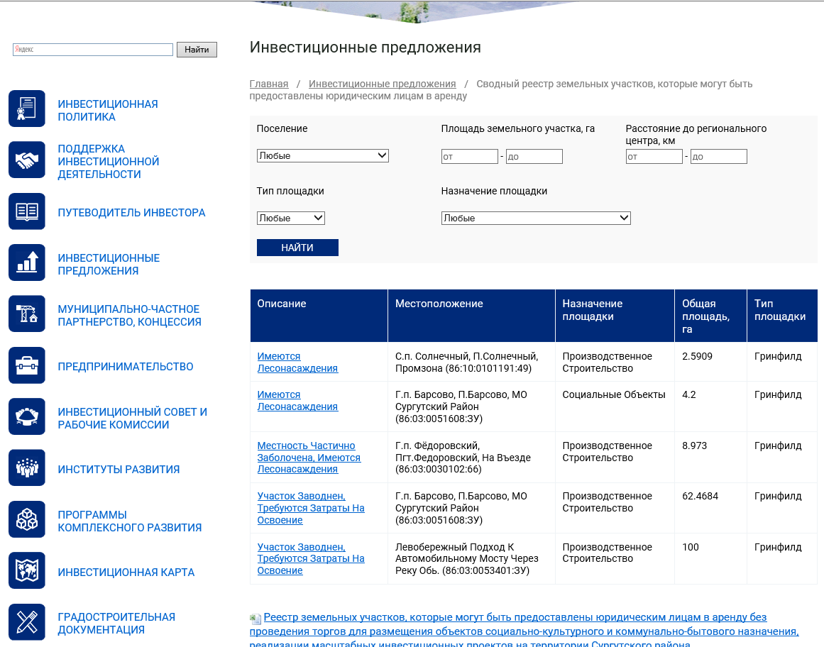
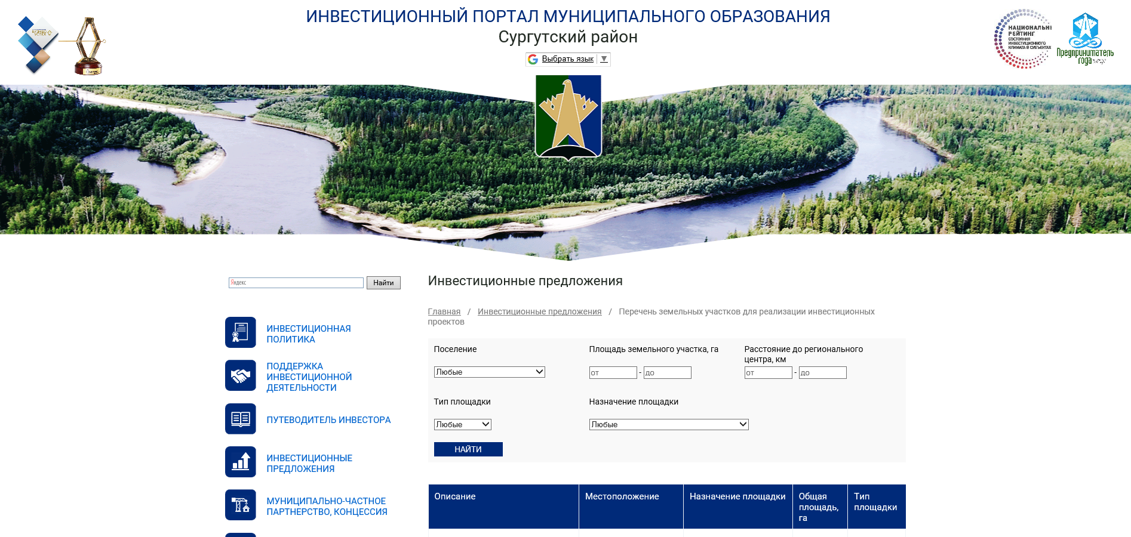
ИНВЕСТИЦИОННЫЕ ПРЕДЛОЖЕНИЯ
Основные показатели мероприятий по ремонту и реконструкции дорог
База инвестиционных площадок и предложений
30 земельных участков
40 объектов недвижимого имущества
Notes:
Инвестиционная привлекательность строительной отрасли характеризуется наличием земельных участков на территории Сургутского района предназначенных для строительства объектов:
-жилищного строительства, производственной деятельности, спортивных сооружений, объектов сферы обслуживания, сельскохозяйственного назначения и иных видов деятельности. С целью эффективного развития строительной отрасли разработан инвестиционный портал муниципального образования Сургутский район, где инвестор может получить всю исчерпывающую информацию об инвестиционных площадках для реализации инвестиционных проектов. Сегодня это - 40 объектов недвижимого имущества, предлагаемых для реализации инвестиционных проектов и 30 земельных участков (в т.ч. 4 -под крупные инвестиционные проекты на льготных условиях).

Slide 21
ЭФФЕКТИВНОСТЬ РАБОТЫ МУНИЦИПАЛИТЕТА
Сургутский район включён в перечень
100 лучших муниципалитетов РФ, 2017
+
1 место по УРФО, ТОП-10 территорий РФ Национальная премия «Бизнес-успех», 2016
1 место в рейтинге по обеспечению условий благоприятного инвестиционного климата
и содействию развития конкуренции в ХМАО-Югре, 2016
+
+
1 место по оценке регулирующего воздействия в ХМАО-Югре, 2016
1 место по количеству предоставленных услуг
МКУ «МФЦ Сургутского района»
в ХМАО-Югре, 2017
+
+
Notes:
Такая эффективность работы муниципалитета обеспечила Сургутскому району:
1 место среди муниципалитетов УРФО по результатам окружного этапа национальной премии «Бизнес-успех-2016», включение в ТОП-10 муниципальных образований страны, реализующих наиболее эффективную систему поддержки инвестиционной деятельности и предпринимательства;
1 место в Рейтинге муниципальных образований ХМАО – Югры по обеспечению благоприятного инвестиционного климата и содействию развитию конкуренции
1 место по внедрению оценки регулирующего воздействия (ОРВ) в ХМАО-Югре.;
1-e место по количеству предоставленных услуг МКУ «МФЦ Сургутского района» в ХМАО-Югре, 2017
Включение в перечень «100 лучших муниципалитетов РФ» по итогам 2017 года.

Slide 22
МЕРЫ ПОДДЕРЖКИ СУБЪЕКТОВ МАЛОГО И СРЕДНЕГО БИЗНЕСА
В электронном виде:
ФИНАНСОВАЯ
4 вида грантов до 1 млн.₽
6 видов субсидий до 400 тыс. ₽
48
получателей
46%
разрешения на
строительство
ИМУЩЕСТВЕННАЯ
Льготная аренда земли и имущества
148
получателей
ОБРАЗОВАТЕЛЬНАЯ
Курсы поваров, парикмахеров,
мастеров ногтевого сервиса
23%
выдача
ГПЗУ
163
получателя
ИНФОРМАЦИОННАЯ
Горячая линия, круглые столы, Советы,
конференции и пр.
сопровождение инвестпроектов
2 514
получателей
разрешения на ввод объекта в эксплуатацию
43%
ОРГАНИЗАЦИОННАЯ
Сопровождение инвестиционных проектов
574
получателя
36%
Notes:
Реализуя проекты на территории Сургутского района бизнес имеет возможность получить финансовую, образовательную, имущественную, информационную и организационную поддержку. Предоставление последних двух (информационная и организационная) организовано в электронном виде, посредством Инвестиционного портала муниципалитета, сайта Госуслуги и многофункциональных центров. Самыми востребованными в электронном виде остаются сопровождение инвестиционных проектов по принципу «одного окна», выдача ГПЗУ, выдача разрешений на строительство, выдача разрешения на ввод объекта в эксплуатацию.

Slide 23
ЭФФЕКТИВНОСТЬ БЮДЖЕТНОЙ ПОДДЕРЖКИ
Бюджетная поддержка на 1 СМСП , ₽
Notes:
Экономический эффект от мер поддержки малого и среднего бизнеса в Сургутском районе по итогам прошлого года составил 273 миллиона рублей. А размер поддержки на 1 предпринимателя за последние несколько лет увеличился практически в 3 раза.
Сегодня малый бизнес района может компенсировать до 85% затрат на аренду нежилых помещений, покупку оборудования, ЖКУ, и прочее. На открытие собственного дела можно получить грант размером 1 миллион рублей. С 2019 года мы будем поддерживать предприятия, которые будут заниматься производством продукции в поселениях, где плохо развита инфраструктура (Локосово, Сытомино, Русскинская и Угут). Поддержку смогут получить проекты инвестиционной емкостью не менее 15 млн рублей. Из них пять млн рублей составит грант от администрации Сургутского района.

Slide 24
Основные показатели развития предпринимательства
Динамика количества МСП
Динамика оборота субъектов МСП, млн. руб.
Динамика объёма налоговых поступлений от СМСП,
млн. руб.
Динамика численности занятых в МСП, чел.
Notes:
В результате последних лет работы количество субъектов предпринимательства увеличилось на 58,8 % (за 2017 год – прирост составил 10%, а это 233 единицы). Объём налогов от малого предпринимательства в бюджет района увеличился на 79 % (за 2017 год +14 %).

Slide 25
ХАРАКТЕРИСТИКА РЫНКА ТРУДА СУРГУТСКОГО РАЙОНА
Notes:
) Ситуация на рынке труда Сургутского района стабильная, численность безработных на конец отчетного периода составит 172 человека, что ниже чем за аналогичный период прошлого года на 7 %. Коэффициент напряженности на рынке труда в Сургутском районе ежегодно регистрируется ниже средних окружных значений и имеет положительную динамику на фоне существенного увеличения количества вакансий. В 2018 году количество заявленных работодателями вакансий увеличилось на 5%. В отдельные периоды 2018 года рост достигал 30% и составлял более 1000 вакансий, что является рекордным показателем за всю историю Сургутского района.

Slide 26
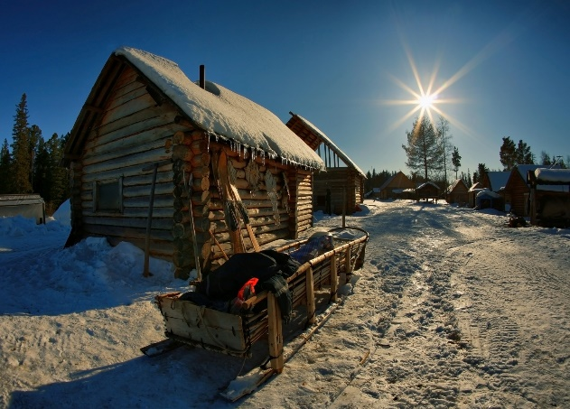
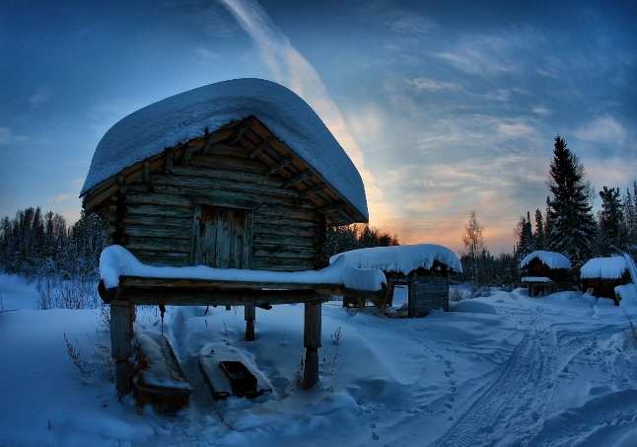
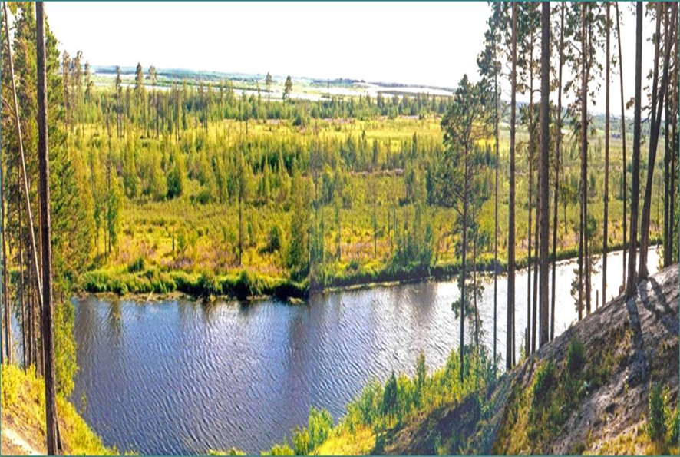
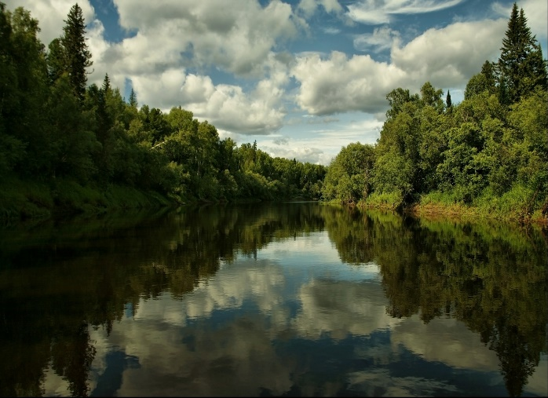
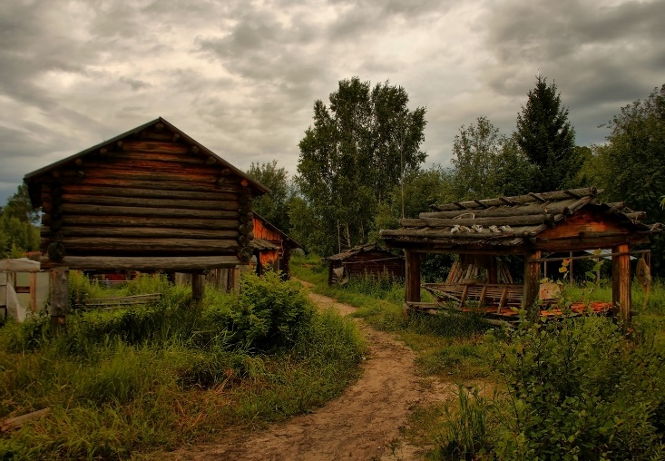
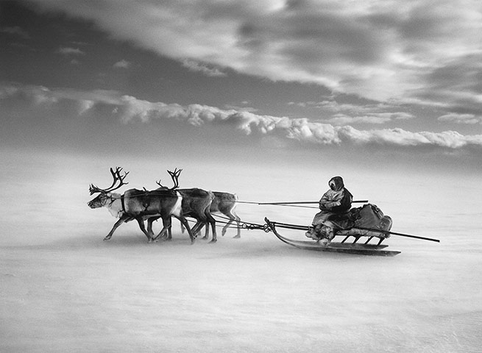
ТУРИСТИЧЕСКИЙ ПОТЕНЦИАЛ
Основные показатели мероприятий по ремонту и реконструкции дорог
БОЛЕЕ 100 ТУРИСТСКИХ ОБЪЕКТОВ
И ДОСТОПРИМЕЧАТЕЛЬНОСТЕЙ
3 ПРИОРИТЕТНЫХ ТУРИСТСКИХ НАПРАВЛЕНИЯ
Русскинская, Лянтор, Тундрино
ЭКОЛОГИЧЕСКАЯ
ПРИВЛЕКАТЕЛЬНОСТЬ
Все поселения в природной зоне или рядом с ней
БЛАГОПРИЯТНЫЕ УСЛОВИЯ
ДЛЯ РАЗВИТИЯ СЕЛЬСКОГО
И ЭТНОТУРИЗМА
65 ЭКСКУРСИОННЫХ ПРЕДЛОЖЕНИЯ
Notes:
Сургутский район является одним из перспективных районов развития туризма в Западной Сибири. В силу своего географического положения и особенностей исторического развития Сургутский район располагает необходимыми ресурсами для развития данного направления. Основная цель развития туристской отрасли – это привлечение российских и иностранных граждан в Сургутский район.
Туристская сфера Сургутского района – это:
1. Экологическая привлекательность. Все поселения находятся в природной зоне или рядом с ней.
2. Три приоритетных кластера: направление – Русскинская (посещение национальной деревни, Русскинского музея Природы и Человека Ядрошникова Александра Павловича, Слёта оленеводов, рыбаков и охотников); Белый Яр – Лянтор – этностойбище Клима Кантерова; Югорский мост - Тундрино
3. Благоприятные условия для развития сельского и этнотуризма – наличие объектов показа в сельской местности.
4. Действующие экскурсионные предложения по Сургутскому району.
Сургутский район имеет большой потенциал для развития туризма – свыше 100 объектов, интересных для посещения. Музеи, музейные комнаты (20), интересные места для посещения (12), памятники, мемориальные доски (9), природные памятники, достопримечательные места (4), базы отдыха (5), этностойбища, в том числе стилизованные (4), экозоны (2), Рыбацкий стан (1), Горнолыжный комплекс (1), Конноспортивная база (1), катание на снегоходах, квадроциклах, хаски (2), Лыжероллерная трасса (1).

Slide 27
РАЗВИТИЕ ТУРИСТИЧЕСКОЙ ОТРАСЛИ
Notes:
Если мы обратимся к цифрам, то на диаграмме видно, что внебюджетные вложения в туристскую сферу стали осуществляться с 2017 года, что является пиком на данный момент. Это связано с активной рекламной кампанией и организацией Конкурса по созданию новых туристических продуктов (совершенствованию имеющихся). Субсидию можно получить только на условиях софинансирования проекта. На сегодняшний момент сумма, которая выделяется на Конкурс в сфере туризма остаётся на одном уровне – 1 млн. 425 рублей. Проекты рассматриваются по 3 номинациям: «Развитие инфраструктуры для внутреннего и въездного туризма», «Развитие инфраструктуры для этнографического туризма», «Развитие социального туризма». Победителям конкурса предоставляются субсидии в размере от 100 до 500 тыс. рублей на условиях софинансирования проекта в размере не менее 50 % от суммы субсидии. Сургутский район – это перспективный и привлекательный район для вложения средств в развитие туризма. В свою очередь, это подтверждает положительная динамика туристско-экскурсионного потока в Сургутский район, увеличивающийся ежегодно. За пять лет возрос на 45 тыс. человек и уже в 2017 год опередил план 2018 года, что привело к увеличению планового показателя 2018 года – со 152 до 168 тыс. человек. Увеличение туристских объектов тоже определяет рост туристско-экскурсионного потока в Сургутский район.

Slide 28
КОНКУРЕНТНЫЕ ПРЕИМУЩЕСТВА
Лучшие в округе по развитию предпринимательского климата –
100% внедрение успешных практик Агентства стратегических инициатив
Готовые инвестиционные площадки и предложения
(30 земельных участков, в том числе 5 для реализации масштабных проектов,
135 планируемых к реализации проектов)
Высокий уровень инвестиционной привлекательности
(1 место в инвестиционном рейтинге по ХМАО-Югре, развитая нормативная база)
Развитая система поддержки малого и среднего бизнеса
(финансовая, имущественная, образовательная и информационно-консультационная поддержка)
Природно-ресурсный потенциал
(нефть, газ, биологические, растительные и водные ресурсы, лесные массивы)
Notes:
Как Вы успели убедиться, здесь уникальная команда, которая сделает всё возможное и невозможное для успешного ведения вашего бизнеса!
Я лично приглашаю инвесторов к сотрудничеству и гарантирую всестороннюю помощь и поддержку!

Slide 29
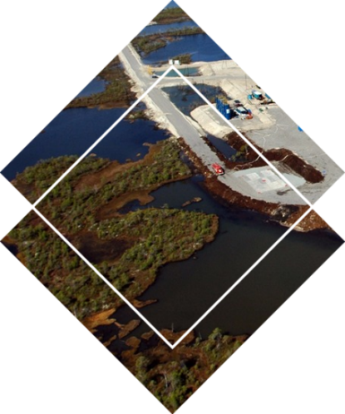
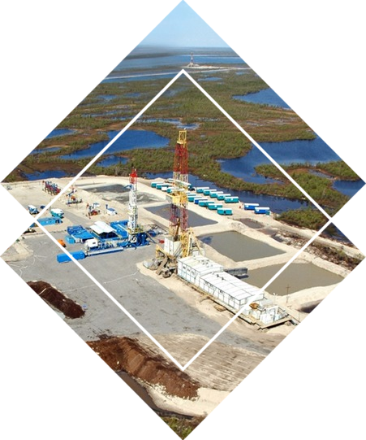
БЛАГОДАРЮ ЗА ВНИМАНИЕ! ДОБРО ПОЖАЛОВАТЬ В СУРГУТСКИЙ РАЙОН!
Notes:
Благодарю за внимание!

